Slide 1
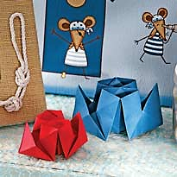
Двухтрубный пароход

Slide 2
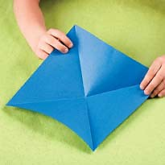
Сложите лист по диагонали два раза, чтобы с помощью пересечения диагоналей отметить его центр.

Slide 3
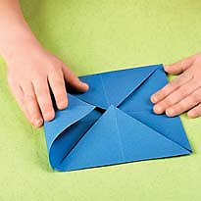
Сложите углы квадрата к отмеченному центру. Хорошо прогладьте складки. Получится квадрат.

Slide 4
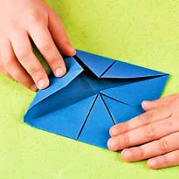
Переверните квадрат заложенными элементами вниз и еще раз сложите углы к центру.

Slide 5
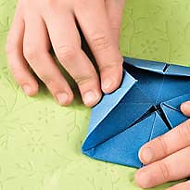
Еще раз переверните получившийся квадрат и опять сложите его углы к центру

Slide 6
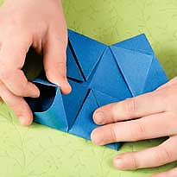
Снова переверните деталь. Два из четырех углов отогните, формируя трубы. Загладьте складки.

Slide 7
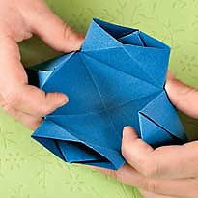
Потянув за два оставшихся угла, разверните их, одновременно складывая фигуру пополам. Расправьте получившийся пароход.

Slide 8
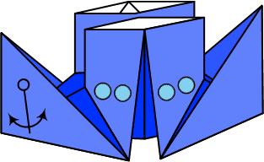
Вот он – наш пароход!

